Slide 1
Chapter 11 圖形結構(Graphs)

Slide 2
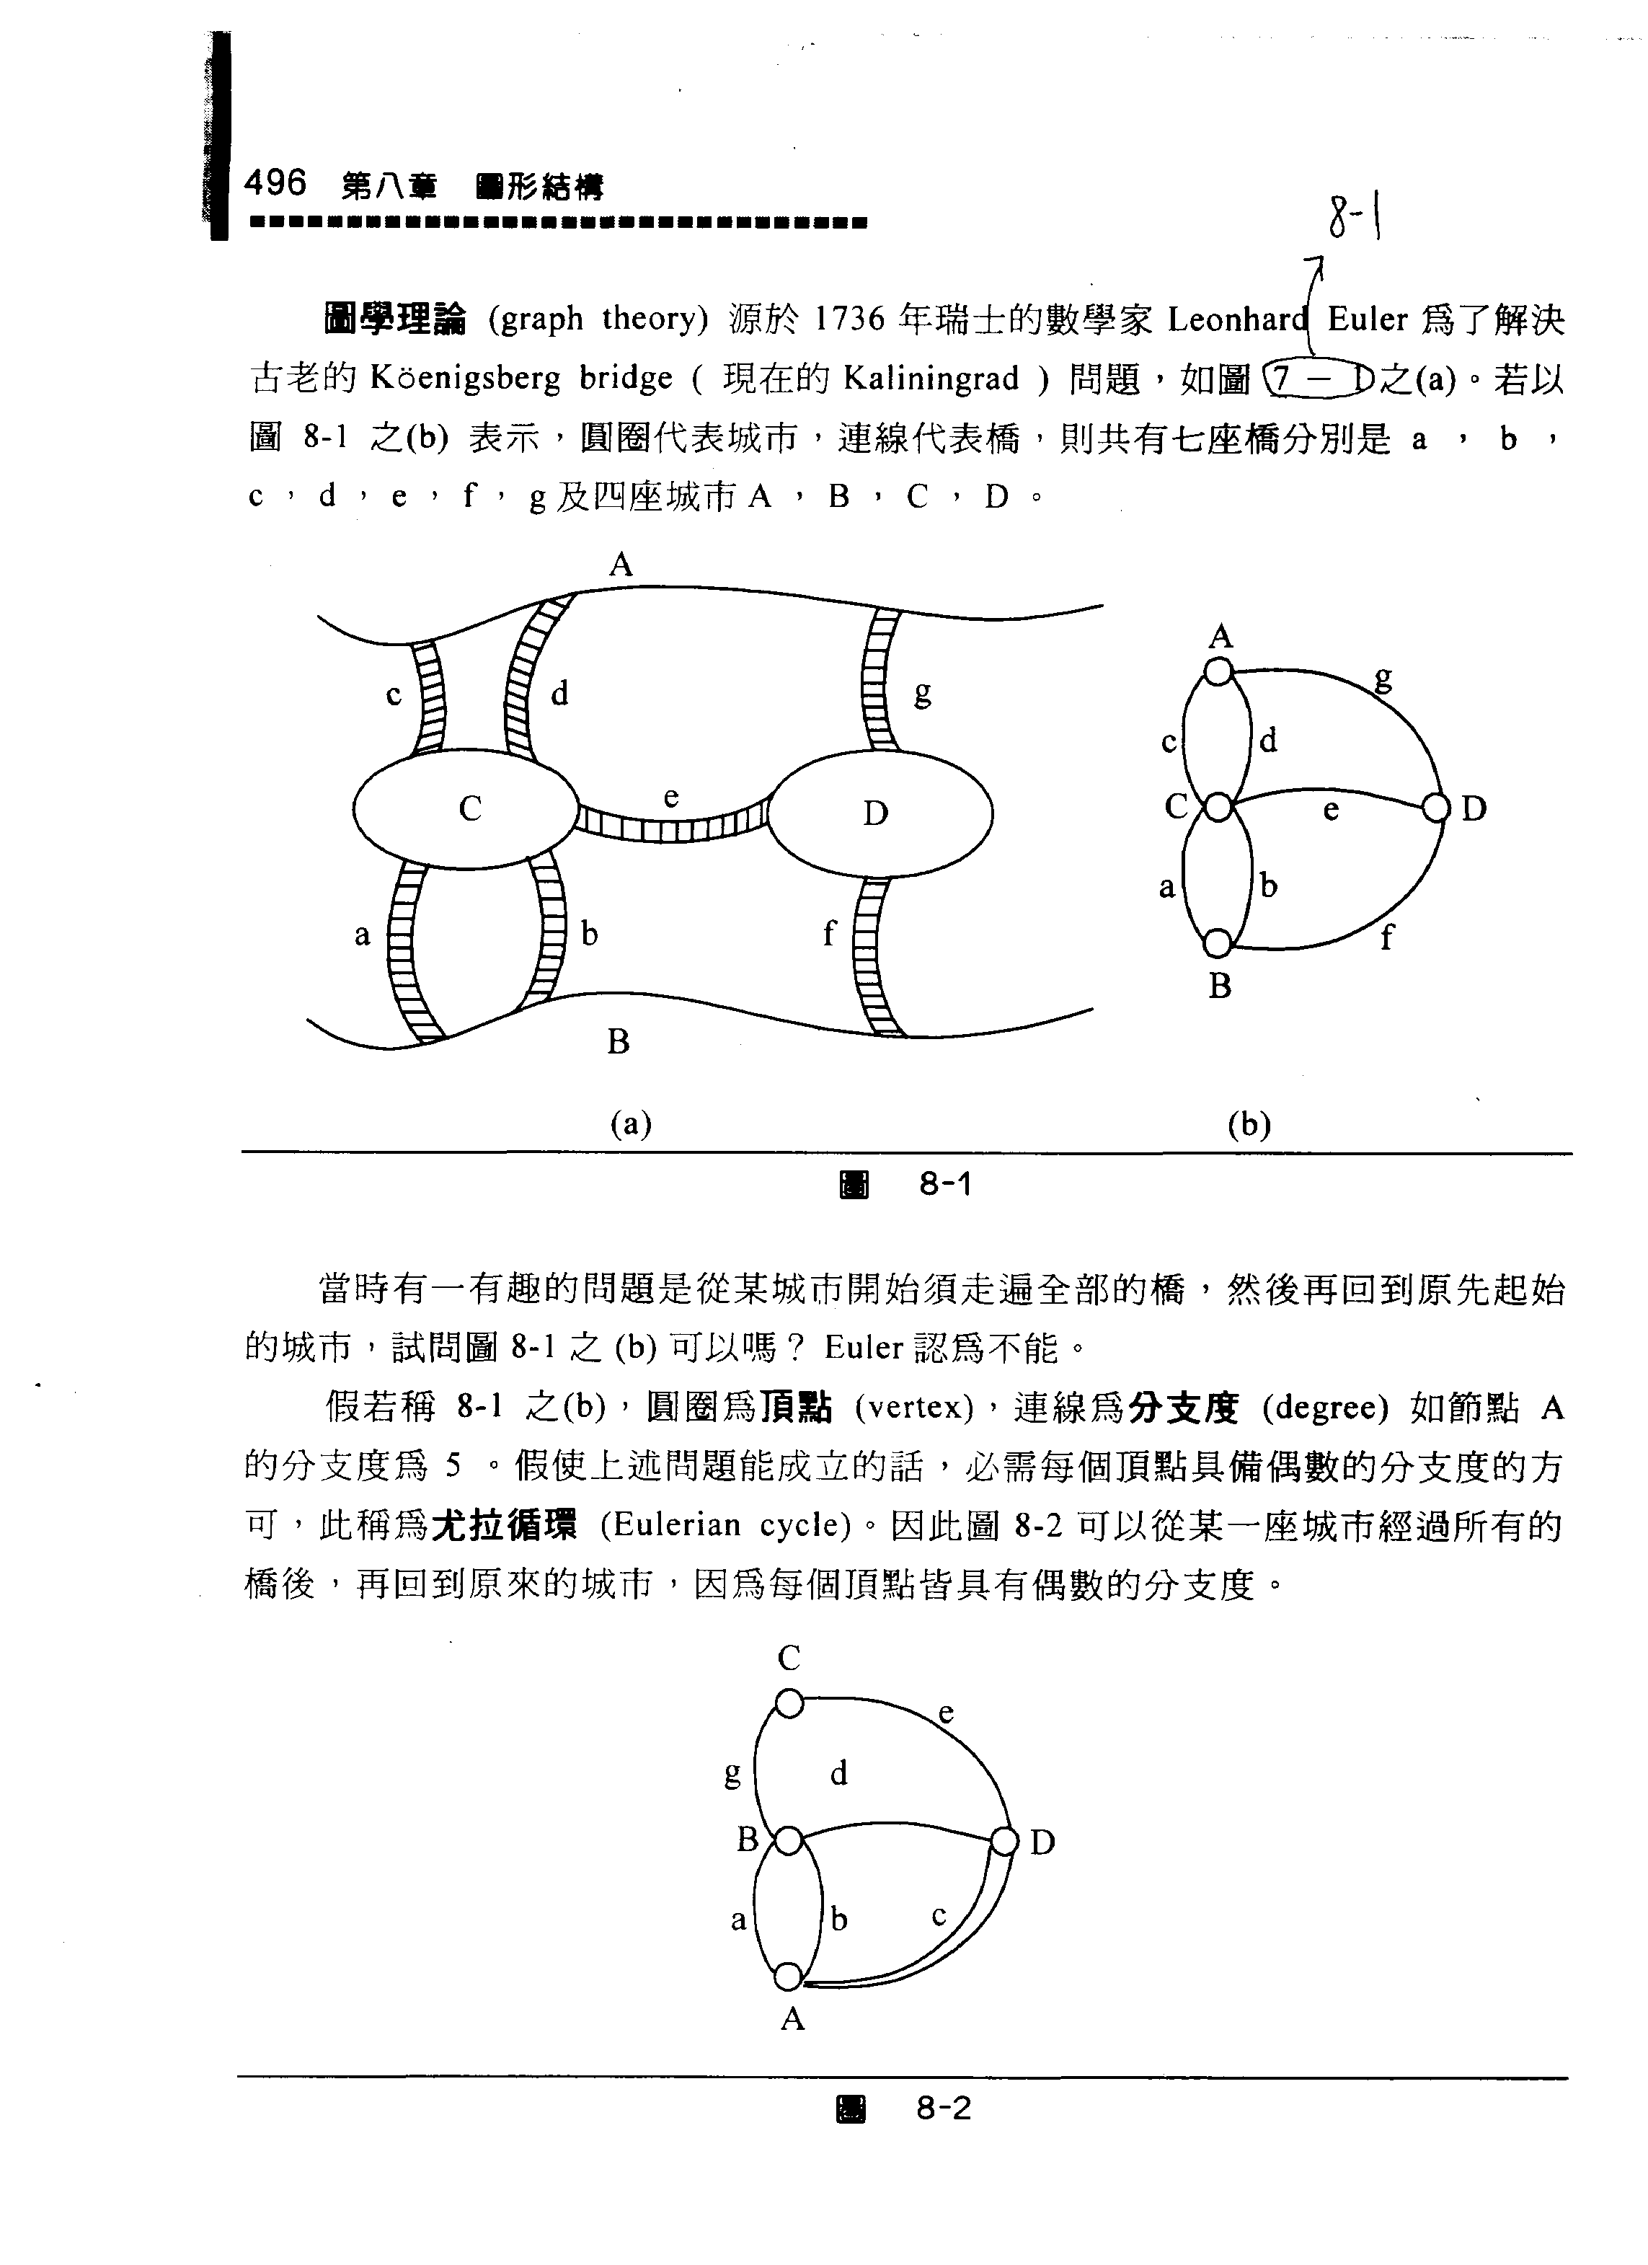
圖形結構
圖學理論(graph theory)
尤拉問題：是否可以從某城市開始走，然後走遍全部的橋，再回到原先的起始城市？

Slide 3
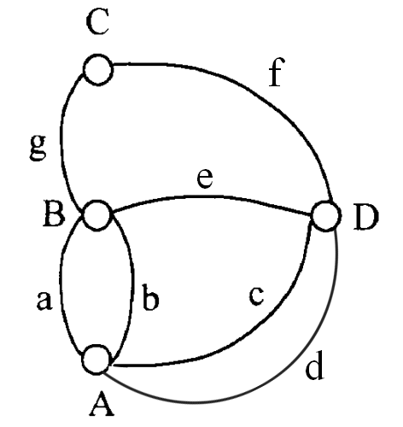
圖形結構
名詞解釋 — 圖(b)
圓圈為「頂點」(vertex)。
連線為「分支度」(degree)；Ex：節點c的分支度為5。
假使尤拉問題要能成立的話，必須每個頂點具備偶數的分支度方可，此稱為尤拉循環(Eulerian cycle) 。

Slide 4
圖形的一些專有名詞
1
1
1
1
2
3
2
3
2
4
2
4
4
5
6
7
3
3
G1
G2
G3
G4
頂點(vertex)：上圖的圓圈稱之。
邊(edge)：上圖每個頂點之間的連線稱之。
圖形(graph)：是由所有頂點和所有邊組合而成的，以G=(V, E)表示。而V(G3) = {1,2,3}, E(G3) = {<1,2>,<2,3>,<3,2>}

Slide 5
圖形的一些專有名詞
無方向圖形(undirected graph)在邊上沒有箭頭者稱之，如: G1, G2。
有方向圖形(directed graph)：在邊上有箭頭者稱之，如: G3。
1
1
1
2
3
2
3
2
4
4
5
6
7
3
G1
G2
G3

Slide 6
圖形的一些專有名詞
多重圖形（mutigraph）：假使兩個頂點間，有多條相同的邊此稱之為多重圖形，而不是圖形。如：G4。
完整圖形（complete graph）：邊的個數最大者。在n個頂點的無方向圖形中，會有 n(n-1)/2個邊。如:G1。有方向圖形則有 n(n-1)個邊。如右圖。
1
4
2
3
1
G4
2
2
3
3
4
G3
G1

Slide 7
圖形的一些專有名詞
相鄰(adjacent)：在圖形的某一邊 (V₁, V₂) 中，我們稱頂點V₁與頂點V₂是相鄰的。有方向圖形中，如:G3的 <1, 2>故V₂ adjacent from V₁ 而 adjacent to V₁ 。
附著(incident)：我們稱頂點V₁和頂點V₂是相鄰，而邊 (V₁, V₂) 是附著在頂點V₁與V₂頂點上。
1
2
3
G3

Slide 8
圖形的一些專有名詞
子圖(subgraph)：假使V(G’)是V(G)的部份集合及E(G’)是E(G)的部份集合，我們稱G'是G的子圖。
1
1
1
2
3
1
2
3
2
3
2
3
1
4
1
4
1
4
G1
1
2
1
2
2
2
3
3
3
G3

Slide 9
圖形的一些專有名詞
路徑(path)：在圖形G中，從頂V_{p}到頂點V_{q}的路徑是指一系列的頂點V_{p}, V_{i1}, V_{i2},....., V_{in}, V_{q}，其中 (V_{p},V_{i1}),(V_{i1},V_{i2}),....., (V_{in},V_{q})是E(G)上的邊。
長度(length)：一條路徑上的長度是指該路徑上所有邊的數目。
1
2
3
4
如: G1的路徑 <1,2>,<2,4>,<4,3> 和<1,2>, <2,4>, <4,2>的長度都為3。
G1

Slide 10
圖形的一些專有名詞
簡單路徑(simple path)：在一路徑上除了頭尾頂點之外，其餘的頂點皆是不相同的。 如: G1的路徑，<1,2>,<2,4>,<4,3>是簡單路徑而<1,2>, <2,4>, <4,2>則不是。
循環(cycle)：是指一條簡單路徑上，頭尾頂點皆相同者稱之。 G1的路徑 <1,2>, <2,4>, <4,1>
1
2
3
4
G1

Slide 11
圖形的一些專有名詞
連通(connected)：在一個圖形G中，如果有一條路徑從V₁到V₂，那麼我們說V₁與V₂是連通的。若圖形中每一對的頂點均可找到一條路徑那該圖形為連通的。
圖G5不是連通的(因為G1與G2無法連接起來)。圖12-3 G1和 G2是連通的。
1
5
3
2
6
7
4
8
G5

Slide 12
圖形的一些專有名詞
連通單元(connected component)：或稱單元(component)是指該圖形中最大的連通子圖(maximum connected subgraph)如圖G5有兩個單元G1和G2。
1
5
3
2
6
7
4
8
G5

Slide 13
圖形的一些專有名詞
緊密連通(strongly connected)：在一有方向圖形中如果V(G)中的每一對不同頂點V_{i}, V_{j} 各有一條從V_{i}到V_{j}及從V_{j}到V_{i}的有方向路徑者稱之。
右圖G3不是緊密連通，因為G3沒有V₂到V₁的路徑。
1
2
3
G3

Slide 14
圖形的一些專有名詞
緊密連通單元(strongly connected component）：是指一個緊密連通最大子圖。如圖12-3 G3有兩個緊密連通單元。
分支度(degree)：附著在頂點的邊數。
內分支度(in-degree)：頂點V的內分支度是指以V為終點(即箭頭指向V)的邊數。
1
2
3
G3

Slide 15
圖形的一些專有名詞
外分支度(out-degree)：頂點V的外分支度是以V為起點的邊數。
如: G3中頂點2的內分支度為2 而外分支度為1，分支度為3。
而無方向圖形則無內外之分，如: G2中頂點2的分支度為3，頂點5的分支度為1。
1
2
3
G3

Slide 16
圖形資料結構表示法
圖形的資料結構表示法常用的有下列二種：
相鄰矩陣(adjacent matrix)；
相鄰串列(adjacent list)。

Slide 17
圖形資料結構表示法
相鄰矩陣(adjacency matrix)
將圖形中的 n 個頂點，以一個 n × n 的二維矩陣來表示，其中每一元素V_{ij}，若V_{ij} = 1，表示圖形中 V_{i} 與 V_{j} 有一條邊為(V_{i}, V_{j})，假若是有方向圖形的話，表示有一條邊為<V_{i}, V_{j}>。V_{ij} = 0表示頂點i與頂點j沒有邊存在 。
Ex：下圖為G1之相鄰矩陣的表示法。
1 2 3 4
1 0 1 1 1
2 1 0 1 1
3 1 1 0 1
4 1 1 1 0

Slide 18
圖形資料結構表示法
相鄰串列(adjacent list)
相鄰串列乃是將圖形中的每個頂點皆形成串列首，而在每個串列的節點，表示它們之間有邊存在。
圖形將包含數個串列，每個頂點均對應一個串列，串列的節點包含頂點和鏈結。
1
頂點1
2
3
4
0
2
3
頂點2
1
3
4
0
4
頂點3
1
2
4
0
G1
頂點4
1
2
3
0

Slide 19
圖形追蹤
圖形的追蹤是從無方向圖形的某一頂點開始，去拜訪圖形中連通(connected)到該頂點的所有的頂點。
圖形的追蹤有兩種方法：
縱向優先搜尋(depth first search)；
橫向優先搜尋(breadth first search)。

Slide 20
圖形追蹤
縱向優先搜尋(depth first search)：
先拜訪起始點V；
然後選擇與V相鄰而未被拜訪的頂點W，以W為起始點做縱向優先搜尋；
假使有一頂點其相鄰的頂點皆被拜訪過時，就退回到最近曾拜訪過之頂點，其尚有未被拜訪過的相鄰頂點，繼續做縱向優先搜尋；
假若從任何已走過的頂點，都無法再找到未被走過的相鄰頂點時，此時搜尋就結束了。
縱向優先搜尋乃是以堆疊（stack）方式來操作。

Slide 21
圖形追蹤
V₁
1
2
3
0
V₁
V₂
2
1
4
5
0
V₃
3
1
6
7
0
V₂
V₃
V₄
4
2
8
0
V₅
5
2
8
0
V₄
V₅
V₆
V₇
V₆
6
3
9
0
V₈
V₉
V₇
7
3
9
0
V₈
8
4
5
10
0
V₁₀
V₉
9
6
7
10
0
V₁₀
10
8
9

Slide 22
圖形追蹤
先輸出V₁(假設V₁為起點) 。
將V₁的相鄰頂點V₂及V₃放入堆疊中。
V₁
V₂
V₃
V₄
V₅
V₆
V₇
V₂
V₃
V₈
V₉
輸出：V₁
V₁₀

Slide 23
圖形追蹤
彈出堆疊的第一個頂點V₂，然後將V₂的相鄰頂點V₁, V₄及V₅推入到堆疊。
V₁
V₁
V₂
V₃
V₄
V₆
V₇
V₄
V₅
V₂
V₅
V₃
V₃
V₈
V₉
輸出：V₁ V₂
輸出：V₁
V₁₀

Slide 24
圖形追蹤
彈出V₁，由於V₁已被輸出，故捨棄不用，接著再彈出V₄，將V₄的相鄰頂點V₂及V₈放入堆疊。
V₁
V₁
V₂
V₂
V₃
V₄
V₈
V₆
V₇
V₄
V₅
V₅
V₅
V₃
V₃
V₈
V₉
輸出：V₁ V₂ V₄
輸出：V₁
V₁₀

Slide 25
圖形追蹤
彈出V₂，由於V₂已被輸出過，故捨棄不用，接著再彈出V₈，再將V₈的相鄰頂點V₄、V₅及V₁₀放入堆疊。
V₁
V₄
V₂
V₅
V₂
V₃
V₈
V₁₀
V₆
V₇
V₄
V₅
V₅
V₅
V₃
V₃
V₈
V₉
輸出：V₁ V₂ V₄ V₈
輸出：V₁
V₁₀

Slide 26
圖形追蹤
彈出V₈，此頂點已被輸出，故捨棄不用，接著再彈出V₉，將V₉的相鄰頂點V₆、V₇及V₁₀放入堆疊。
V₁
V₄
V₂
V₅
V₈
V₂
V₃
V₁₀
V₁₀
V₄
V₅
V₆
V₇
V₅
V₅
V₃
V₃
V₉
V₈
輸出：V₁ V₂ V₄ V₈ V₅
輸出：V₁
V₁₀

Slide 27
圖形追蹤
彈出V₂及V₈，由於此二頂點已被輸出過， 故捨棄不用，接著再彈出V₁₀，再將V₁₀ 的相鄰點V₈及V₉放入堆疊。
V₁
V₂
V₈
V₈
V₂
V₃
V₁₀
V₉
V₄
V₅
V₆
V₇
V₅
V₅
V₃
V₃
V₉
V₈
輸出：V₁ V₂ V₄ V₈ V₅ V₁₀
輸出：V₁
V₁₀

Slide 28
圖形追蹤
彈出V₈，此頂點已被輸出，故捨棄不用，接著再彈出V₉，將V₉的相鄰頂點V₆、V₇及V₁₀放入堆疊。
V₁
V₆
V₈
V₇
V₂
V₃
V₉
V₁₀
V₄
V₅
V₆
V₇
V₅
V₅
V₃
V₃
V₉
V₈
輸出：V₁ V₂ V₄ V₈ V₅ V₁₀ V₉
輸出：V₁
V₁₀

Slide 29
圖形追蹤
彈出V₆，再將V₆的相鄰頂點V₃及V₉放入堆疊。
V₁
V₃
V₆
V₉
V₇
V₂
V₃
V₇
V₁₀
V₁₀
V₄
V₅
V₆
V₇
V₅
V₅
V₃
V₉
V₈
V₃
輸出：V₁ V₂ V₄ V₈ V₅ V₁₀ V₉ V₆
V₁₀

Slide 30
圖形追蹤
彈出V₃，將V₁與V₆ ，V₇放入堆疊。
V₁
V₆
V₁
V₃
V₇
V₉
V₉
V₂
V₃
V₇
V₇
V₁₀
V₁₀
V₄
V₅
V₆
V₇
V₅
V₅
V₈
V₉
V₃
V₃
輸出：V₁ V₂ V₄ V₈ V₅ V₁₀ V₉ V₆ V₃
V₁₀

Slide 31
圖形追蹤
彈出V₁，此頂點已輸出，故捨棄不用，接著再彈出V₆、V₇，再將V₃及V₉放入堆疊。
V₁
V₃
V₇
V₉
V₂
V₃
V₉
V₉
V₇
V₇
V₄
V₅
V₆
V₇
V₁₀
V₁₀
V₅
V₅
V₈
V₉
V₃
V₃
輸出：V₁ V₂ V₄ V₈ V₅ V₁₀ V₉ V₆ V₃ V₇
V₁₀

Slide 32
圖形追蹤
最後彈出V₃, V₉, V₉, V₇, V₁₀, V₅, V₃，由於這些頂點皆已輸出過；此時堆疊是空的，表示搜尋已結束。
從上述的搜尋步驟可知其順序為：V₁, V₂, V₄, V₈, V₅, V₁₀, V₉, V₆, V₃, V₇。
需注意的是此順序並不是唯一，而是根據頂點放入堆疊的順序而定。

Slide 33
圖形追蹤
橫向優先搜尋(breadth first search)
橫向搜尋先拜訪完所有的相鄰頂點，再去找尋下一層的其他頂點。
如圖12-7以橫向優先搜尋，其拜訪頂點的順序是V₁, V₂, V₃, V₄, V₅, V₆, V₇, V₈, V₉, V₁₀。
縱向優先搜尋是以堆疊來操作，而橫向優先搜尋則以佇列來運作。

Slide 34
圖形追蹤
V₁
1
2
3
0
V₂
2
1
4
5
0
V₃
3
1
6
7
0
V₄
4
2
8
0
V₅
5
2
8
0
V₆
6
3
9
0
V₇
7
3
9
0
V₈
8
4
5
10
0
V₉
9
6
7
10
0
V₁₀
10
8
9

Slide 35
圖形追蹤
先拜訪V₁並將相鄰的V₂及V₃也放入佇列。
拜訪V₂，再將V₂的相鄰頂點V₄及V₅放入佇列。
（由於V₁已被拜訪過，故不放入佇中。）
V₂
V₃
V₃
V₄
V₅

Slide 36
圖形追蹤
拜訪V₃，並將V₆及V₇放入佇列。
(同理V₁也已拜訪過，故也不放入佇列。)
拜訪V₄，並將V₈放入佇列(由於V₂已被拜訪過，故不放入佇列。)
V₄
V₅
V₆
V₇
V₅
V₆
V₇
V₈

Slide 37
圖形追蹤
拜訪V₅ 、 V₆ ，並將 V₉放入佇列（由於V₃已被拜訪過，故不放入佇列。）
以此類推，最後得知，以橫向優先搜尋的拜訪順序是： V₁, V₂, V₃, V₄, V₅, V₆, V₇, V₈, V₉, V₁₀ 。
V₆
V₇
V₈
V₉

Slide 38
擴展樹
擴展樹(spanning tree)是以最少的邊數，來連接圖形中所有的頂點。
如: 下列左圖中是一個有四個頂點的完整圖形，但要連接所有頂點並不需要6個邊。
右列是其部份擴展樹

Slide 39
擴展樹
只要使用相鄰串列(adjacent list)，不論用何種追蹤方式，我們一定：
可以拜訪所有的頂點。
每個頂點只檢查一次
所以圖形的邊可以分成兩部份:
T：有拜訪過的邊；
N：沒拜訪過的邊。
上述的T和所有的頂點 (G) 即可形成一棵擴展樹。

Slide 40
擴展樹
假若使用縱向優先搜尋的追蹤方式，則稱為縱向優先搜尋擴樹。
因此下圖橫向縱先搜尋擴展樹為右下圖(a)所示。
V₁
V₁
V₂
V₃
V₂
V₃
V₄
V₅
V₆
V₇
V₄
V₅
V₆
V₇
縱向優先搜尋
擴展樹
V₈
V₉
V₈
V₉
V₁₀
V₁₀

Slide 41
擴展樹
若使用橫向優先搜尋的追蹤方式，則稱為橫向優先搜尋擴展樹。
因此下圖橫向優先搜尋擴展樹為右下圖(b)所示。
V₁
V₁
V₂
V₃
V₂
V₃
V₄
V₅
V₆
V₇
V₄
V₅
V₆
V₇
橫向優先搜尋
擴展樹
V₈
V₉
V₈
V₉
V₁₀
V₁₀

Slide 42
擴展樹
假設圖形中的邊都有一個比重(weight)則該圖形稱為比重圖形(weighted graph)
比重可能為成本或距離則該圖形稱為網路(Network)
一棵擴展樹的成本該樹所有邊的比重的總和
而一個無方向的比重圖形可有很多擴展樹
找出最小成本擴展樹是一個重要的問題

Slide 43
擴展樹
求最小成本擴展樹有兩種方法：
Prim‘s algorithm。
有一網路，G = (V, E)，其中V = {1, 2, 3, ....., n }。
起初設定U={1}，U及V是兩個頂點的集合，
然後從V-U集合中找一頂點x，能與U集合中的某頂點形成最小的邊，把這一頂點x加入U集合，
繼續此步驟，直到U集合等於V集合為止。

Slide 44
擴展樹
若以Prim's algorithm來找最小成本擴展樹，其過程如下：
V= {1, 2, 3, 4, 5, 6, 7}，U ={1}。
從V-U = {2, 3, 4, 5, 6, 7}中找一頂點，與U = {1}頂點能形成最小成本的邊；發現是頂點6，然後加此頂點於U中，U = {1, 6}。
17
1
2
4
24
12
6
6
20
7
8
3
9
32
15
11
5
4
19
1
4
6

Slide 45
擴展樹
此時V-U = {2, 3, 4, 5, 7}，從這些頂點找一頂點，與U = {1, 6}頂點能形成最小成本的邊，答案是頂點5，因為其成本或距離為9；加此頂點於U中，U = {1, 5, 6}，V-U = {2, 3, 4, 7}。
17
1
2
4
24
12
6
6
20
7
8
3
9
32
15
11
5
4
19
1
4
6
9
5

Slide 46
擴展樹
以同樣方法找到一頂點2，能與V中的頂點1形成最小的邊，加此頂點於U中，U = {1, 2, 5, 6}，V-U = {3, 4, 7}。
17
1
2
4
24
12
6
6
20
7
8
3
9
32
15
11
5
4
19
17
1
2
4
6
9
5

Slide 47
擴展樹
同樣方法將頂點3加入U中，U ={1, 2, 3, 5, 6}，V-U = {4, 7}。
17
1
2
4
24
12
6
6
20
7
8
3
9
32
15
11
5
4
19
17
1
2
4
6
6
3
9
5

Slide 48
擴展樹
以同樣的方法將頂點4加入U中，U = {1, 2, 3, 4, 5, 6}，V-U = {7}。
17
1
2
4
24
12
6
6
20
7
8
3
9
32
15
11
5
4
19
17
1
2
4
6
6
8
3
9
5
4

Slide 49
擴展樹
將頂點7加入U中，U = {1, 2, 3, 4, 5, 6, 7}，V-U =∮，V = U，此時的圖形就是最小成本擴展樹。
17
1
2
4
24
12
6
6
20
7
8
3
9
32
15
11
5
4
19
1
17
2
4
12
6
6
7
8
3
9
5
4

Slide 50
擴展樹
Kruskal‘s algorithm。
有一網路G = (V,E)，V={1, 2, 3, ....., n}，E中每一邊皆有一成本，T = (v,∮)表示開始時沒有邊。
首先從E中找具有最小成本的邊；若此邊加入T中不會形成循環，則將此邊從E刪除並加入T中，直到T中含有n-1個邊為止。

Slide 51
擴展樹
在右下圖，以Kruskal's algorithm來找出最小成本擴展樹，其過程如下：
在右圖中以頂點1到頂點6的邊具最小成本。
17
1
2
4
24
12
6
6
20
7
8
3
9
32
15
11
5
4
19
1
4
6

Slide 52
擴展樹
同樣方法頂點2到頂點3的邊具有最小成本。
17
1
2
4
24
12
6
6
20
7
8
3
9
32
15
11
5
4
19
1
2
4
6
6
3

Slide 53
擴展樹
以同樣的方法可知頂點2到頂點4的邊有最小成本。
17
1
2
4
24
12
6
6
20
7
8
3
9
32
15
11
5
4
19
1
2
4
6
6
8
3
4

Slide 54
擴展樹
以同樣的方法知頂點5到頂點6的邊有最小成本。
17
1
2
4
24
12
6
6
20
7
8
3
9
32
15
11
5
4
19
1
2
4
6
6
8
3
9
5
4

Slide 55
擴展樹
從其餘的邊中，知頂點3到頂點4具有最小成本，但此邊加入T後會形成循環，故不考慮，而以頂點2到頂點7邊加入T中。
17
1
2
4
24
12
6
6
20
7
8
3
9
32
15
11
5
4
19
1
2
4
12
6
6
7
8
3
9
5
4

Slide 56
擴展樹
由於頂點4到頂點7的邊會使T形成循環，故不考慮，最後最小成本擴展樹如下：
17
1
2
4
24
12
6
6
20
7
8
3
9
32
15
11
5
4
19
17
1
2
4
12
6
6
7
8
3
9
5
4

Slide 57
擴展樹
因此我們發現不論由Prim's algorithm或Kruskal's algorithm來求最小成本擴展樹，所得到的圖形是一樣的。

Slide 58
最短路徑
網路最基本的應用
找出網路中某一頂點到其他節點的最短路徑。
可以利用Dijkstra‘s algorithm求得。
步驟1： 將D[I]初始化，存入有直接連接者的成本，沒直接連接者則存入∞ 。
步驟2：從V-S集合(尚未檢查的頂點)中找一頂點t使得D[t]是最小值，根據下面的公式調整D陣列中的值。

Slide 59
最短路徑
D[I] = min(D[I], D[t] + A[t, I])
D[I]為由F到I的成本 (原來的成本)，
D[t] 為由F到t的成本，
A[t, I]為由t到I的成本。
((I, t) E為一個邊)，此處I是指t的相鄰各頂點。此步驟是要更新F到各頂點的成本。
並將t放入S集合，
步驟3：繼續回到步驟2執行。一直到V-S是空集合(表示所有的頂點都檢查過了)為止。

Slide 60
最短路徑
圖頂點表示城市，邊是表示兩城市之間所需花費的成本。
7
2
5
4
1
6
6
1
6
3
1
7
6
2
4
8
4
6
5
F = 1 ; S = {1} , V = {1, 2, 3, 4, 5, 6, 7} ，
1 2 3 4 5 6 7
陣列
0
4
6
6
∞
∞
∞

Slide 61
最短路徑
很清楚的看出D陣列中D[2] = 4最少，因此將頂點2加入到S集合中，S = {1, 2}，V-S = {3, 4, 5, 6, 7}，
7
2
5
4
1
6
6
1
6
3
1
7
6
2
4
8
4
6
5
而且頂點2之相鄰頂點有3和5，所以：
D[3] = min(D[3], D[2]+A[2, 3]) =min(6, 4+1) = 5；
D[5] = min(D[5], D[2]+A[2, 5]) = min(∞, 4+7) = 11。
此時D陣列變為：
1 2 3 4 5 6 7
陣列
0
4
5
6
11
∞
∞

Slide 62
最短路徑
從V-S = {3, 4, 5, 6, 7}中找出D陣列的最小值是D[3] = 5，而頂點3的相鄰點為5、6。
S = {1, 2, 3} V-S = {4, 5, 6, 7}
7
2
5
4
1
6
6
1
6
3
1
7
6
2
4
8
4
6
5
D[5] = min(D[5], D[3]+A[3, 5]) = min(11, 5+6) = 11
D[6] = min(D[6], D[6]+A[3, 6]) = min(∞, 5+4) = 9
1 2 3 4 5 6 7
陣列
0
4
5
6
11
9
∞

Slide 63
最短路徑
從V-S = {4, 5, 6, 7}中挑出最小為D[4] = 6而4的相鄰點為3、6 , S = {1, 2, 3, 4}。
7
2
5
4
1
6
6
1
6
3
1
7
6
2
4
8
4
6
5
D[3] = min(D[3], D[4]+A[4, 3]) = min(5, 6+2) = 5
D[6] = min(D[6], D[4]+A[4, 6]) = min(9, 6+5) = 9
1 2 3 4 5 6 7
陣列
0
4
5
6
11
9
∞

Slide 64
最短路徑
從V-S = {5, 6, 7}中得知D[6] = 9為最小而頂點6與頂點5、7相鄰。
7
2
5
4
1
6
6
1
6
3
1
7
6
2
4
8
4
6
5
D[5] = min(D[5], D[6]+A[6, 5]) = min(11, 9+1) = 10 D[7]= min(D[7], D[6]+A[6, 7]) = min(∞, 9+8) = 17
1 2 3 4 5 6 7
陣列
0
4
5
6
10
9
17

Slide 65
最短路徑
S = {1, 2, 3, 4, 6}
6加入S集合後，V-S = {5, 7}。
從V-S = {5, 7}集合中，得知D[5] = 10最小，而頂點5的相鄰頂點7。將5加入S，V-S = {7}。
7
2
5
4
1
6
6
1
6
3
1
7
6
2
4
8
4
6
5
D[7] = min(D[7], D[5]+A[5, 7]) = min(17, 10+6) = 16

Slide 66
最短路徑
由於頂點7為最終頂點，將其加入S集合後，V-S = {∮}，最後D陣列為：
此陣列表示從頂點1到任何頂點的距離，如D[7]表示從頂點1到頂點7的距離為16。餘此類推。
1 2 3 4 5 6 7
陣列
0
4
5
6
10
9
16

